Slide 1
Урок русского языка 2 класс
Подготовила Аббазова И.Ф.

Slide 2
Тема урока
«Завершение начатого предложения»

Slide 3
У неё глаза большие,
Хищный клюв – всегда крючком.
По ночам она летает,
Спит на дереве лишь днём.

Slide 4
Проверка домашнего задания

Slide 5
Когда светло, прячусь в дупло. Ночью летаю, мышей пугаю.

Slide 6
Филин-два огромных глаза Букву Ф напомнит сразу.

Slide 7
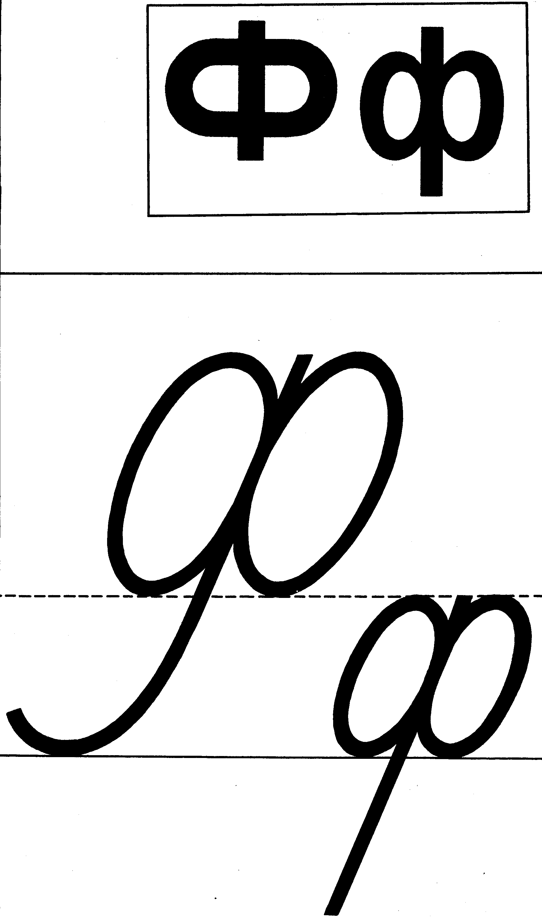

Slide 8
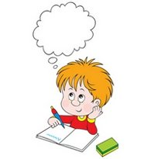
Работа в тетради

Slide 9
Филин
в, филин, лесу, живет
В лесу живёт филин.
1
2 3 4

Slide 10
Тема урока
«Завершение начатого предложения»

Slide 11
Работа с учебником стр. 152 упр.1

Slide 12
Физминутка
Пушистые комочки Умыли лапкой щечки, Умыли лапкой носик, Умыли лапкой глазки – Правый глазик, левый глазик. Умыли лапкой ушки – Правое ушко, левое ушко.
А ушки у котят, как домики стоят.

Slide 13
Работа с тетрадью

Slide 14
Домашнее задание стр.153, упр. 3

Slide 15
Молодцы! Спасибо за урок.

